Slide 1
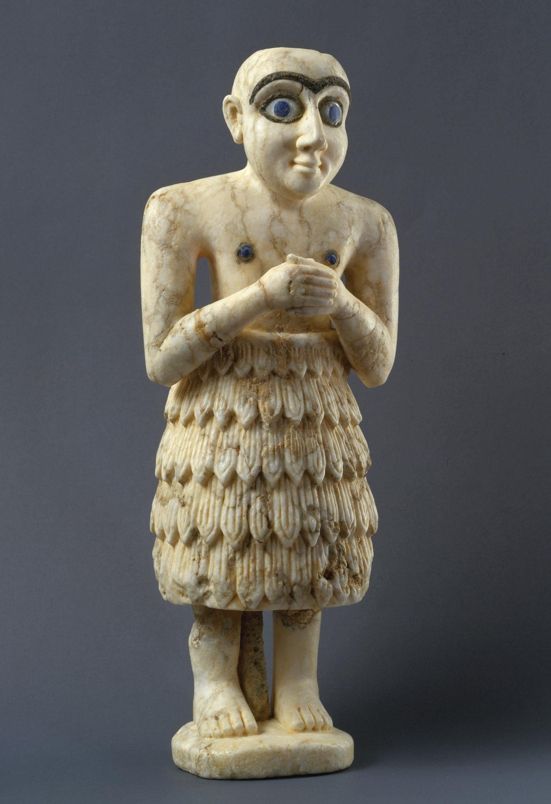
Gilgameš a Agga: raně dynastické období (3000–2334 př. n. l. )
Městské státy
Dědičné královské dynastie
Konflikty a kontakty mezi státy
Významné státy:
  Ur
  Uruk
  Lagaš – Girsu
  Nippur
  Kiš

Slide 2
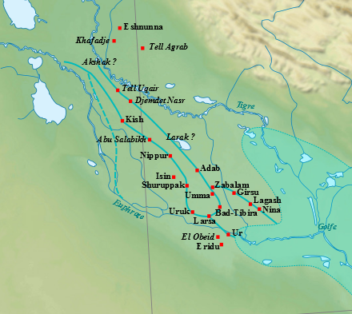

Slide 3
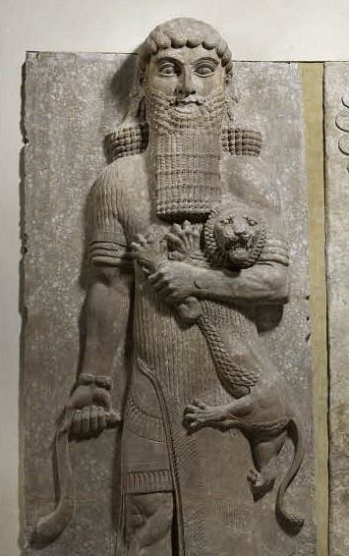
Gilgameš a Agga
skladba v sumerštině
vznik: ve 3. tis. př. n. l. (nejpozději za vlády III. dynastie z Uru; 2112–2004 př. n. l.)
dochované rukopisy: starobabylonské období (18. stol. př. n. l.)

Slide 4
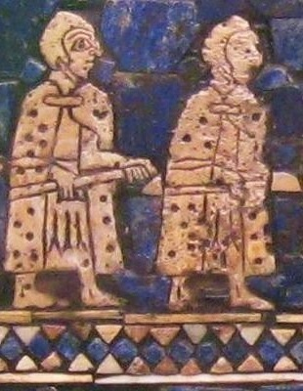
Gilgameš a Agga
Naleziště: Nippur
Děj:
Agga (vládce Kiše, syn Enmebaragesiho – oba uvedeni v Sumerském seznamu králů, Enmebaragesi doložen vlastními nápisy)
Agga – požadavky vůči Uruku
Gilgameš – 1) rada starších, 2) sněm bojovníků
Válka – Agga poražen

